Slide 1

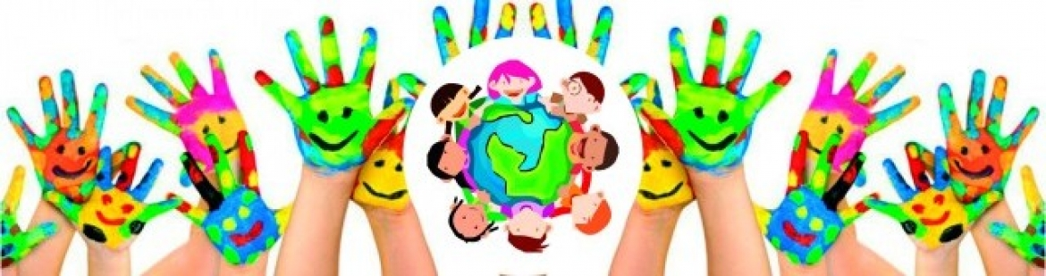
Виховна година 10 клас
30.05.2022р.

Slide 2

1 червня
«Міжнародний день захисту дітей»
Щороку в перший день літа відзначається Міжнародний день захисту дітей - прекрасне свято радості та надії. Адже саме в дітях ми хочемо бачити здійснення своїх мрій і сподівань. Прагнемо, щоб вони росли здоровими та радісними, прославляли свої родини і рідний край. Це одне з найстаріших міжнародних свят.

Slide 3

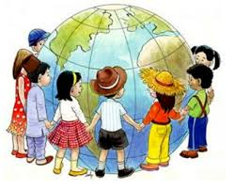
«Міжнародний день захисту дітей» святкується щорічно 1 червня. Був заснований в листопаді 1949 у Парижі рішенням сесії Ради Міжнародної демократичної федерації жінок. Вперше «Міжнародний день захисту дітей» відзначався в 1950-му році в 51 країні світу. ООН підтримала цю ініціативу й оголосила захист прав, життя і здоров'я дітей одним з пріоритетних напрямків своєї діяльності.

Slide 4
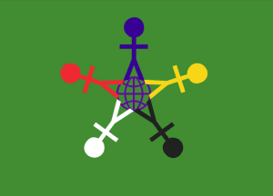
У Міжнародного дня дітей є прапор. На зеленому тлі, який символізує зростання та гармонію, навколо знаку Землі, розміщені фігурки - червона, жовта, синя, біла і чорна. Ці людські фігурки символізують різноманітність і терпимість. Знак Землі, розміщений в центрі, - це символ нашого загального дому.

Slide 5


День захисту дітей – це не тільки веселе свято для самих дітей, це і нагадування суспільству про необхідність захищати права малечі, щоб усі діти росли щасливими, вчилися, займалися улюбленою справою і в майбутньому стали хорошими батьками і громадянами своєї країни.

Slide 6
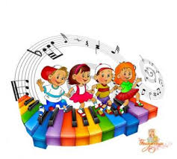


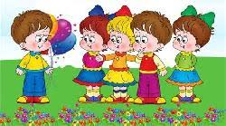
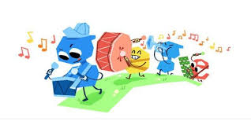
Декларація прав дитини

Slide 7
Принцип 1.
Дитині повинні належати всі зазначені в цій Декларації права. Ці права мають визнаватися за всіма дітьми без будь-яких винятків і без відмінностей чи дискримінацій за ознакою раси, кольору шкіри, статі, мови, релігії, політичних або інших переконань, національного чи соціального походження, майнового стану, народження або іншої обставини, що стосується самої дитини чи її сім'ї.

Slide 8

Принцип 2.
Дитині законом або іншими засобами повинен бути забезпечений спеціальний захист і надані можливості та сприятливі умови, які дозволили б їй розвиватися фізично, розумово, морально, духовно та у соціальному відношенні здоровим і нормальним шляхом і в умовах свободи та гідності. При виданні з цією метою законів головним міркуванням має бути найкраще забезпечення інтересів дитини.

Slide 9
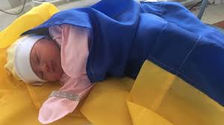



Принцип 3.
Дитині має належати від її народження право на ім'я і громадянство.

Slide 10


Принцип 4.
Дитина повинна користуватися благами соціального забезпечення. Їй має належати право на здорове зростання і розвиток; з цією метою спеціальні догляд і охорона повинні бути забезпечені як їй, так і її матері, включно з належним допологовим і післяпологовим доглядом. Дитині має належати право на відповідне харчування, житло, розваги і медичне обслуговування.

Slide 11

Принцип 5.
Дитині, яка є неповноцінною у фізичному, психічному або соціальному відношенні, повинні забезпечуватися спеціальні режим, освіта і піклування, необхідні з огляду на її особливий стан.

Slide 12
Принцип 6.
Дитина для повного і гармонійного розвитку її особи потребує любові і розуміння. Вона повинна, якщо це можливо, зростати під опікою і відповідальністю своїх батьків і, в усякому разі, в атмосфері любові і моральної та матеріальної забезпеченості; малолітню дитину не слід, крім тих випадків, коли є виняткові обставини, розлучати зі своєю матір'ю. На суспільстві і на органах публічної влади повинен лежати обов'язок здійснювати особливе піклування про дітей, що не мають сім'ї, і про дітей, що не мають достатніх засобів для існування. Бажано, щоб багатодітним сім'ям надавалась державна або інша допомога на утримання дітей.

Slide 13
Принцип 7.
Дитина має право на здобуття освіти, яка має бути безкоштовною і обов'язковою, в усякому разі на початкових стадіях. Їй має даватися освіта, яка сприяла б її загальному культурному розвиткові і завдяки якій вона могла б на основі рівності можливостей розвинути свої здібності і особисте мислення, а також усвідомлення моральної і соціальної відповідальності, і стати корисним членом суспільства.
Якнайкраще забезпечення інтересів дитини має бути керівним принципом для тих, хто відповідає за її освіту і навчання; ця відповідальність лежить насамперед на її батьках.

Slide 14
Принцип 8.
Дитина повинна за всіх обставин бути серед тих,
хто першими одержують захист і допомогу.

Slide 15
Принцип 9.
Дитина повинна бути захищена від усіх форм недбалого ставлення, жорстокості і експлуатації. Вона не повинна бути об'єктом торгівлі в будь-якій формі.
Дитину не слід приймати на роботу до досягнення належного вікового мінімуму; їй ні в якому разі не повинні доручатися чи дозволятися роботи або заняття, які були б шкідливі для її здоров'я чи освіти або перешкоджали її фізичному, розумовому чи моральному розвиткові.

Slide 16

Принцип 10.
Дитина має бути захищена від практики, яка може заохочувати расову, релігійну або будь-яку іншу форму дискримінації. Вона повинна виховуватися в дусі взаєморозуміння, терпимості, дружби між народами, миру і загального братерства, а також у повному усвідомленні, що її енергія та здібності мають бути присвячені служінню на користь інших людей.

Slide 17

Інтерактивний тест для дітей
«Права дитини»

Slide 18
Запитання № 1
Кожна дитина має права?
А) Так
Б) Ні
ВІДПОВІДЬ

Slide 19
А) Так
Вірна відповідь

Slide 20
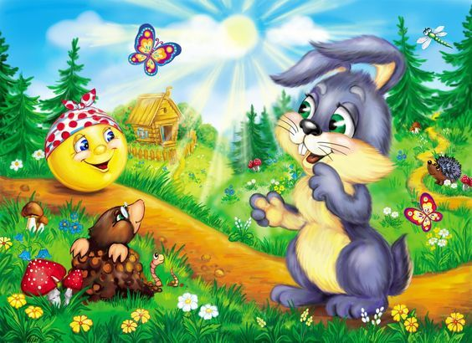
Запитання № 2
Яке право порушено у казці “Колобок”?
А) На житло
Б) На життя
В) На ім`я
ВІДПОВІДЬ

Slide 21
Б) На життя
Вірна відповідь

Slide 22
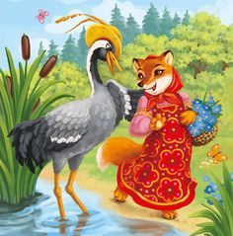
Запитання № 3
Яке право порушила Лисичка з казки “Лисиця і журавель”?
А) На житло
Б) На харчування
В) На гостинність
ВІДПОВІДЬ

Slide 23
Б) На харчування
Вірна відповідь

Slide 24
Запитання № 4
Якщо дитина захворіла вона має право на…..
А) На гру
Б) На медичну допомогу
В
І
Д
П
О
В
І
Д
Ь
В) На спорт
Г) На піклування батьків

Slide 25
Б) На медичну допомогу
Г) На піклування батьків
Вірні відповіді

Slide 26
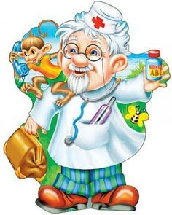
Запитання № 5
Яке право зображено?
А) На освіту
Б) На медичну допомогу
ВІДПОВІДЬ

Slide 27
Б) На медичну допомогу
Вірна відповідь

Slide 28
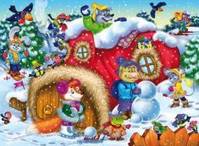
Запитання № 6
У казці “Рукавичка” порушено право на …
А) На життя
Б) На житло
В) На рівність
ВІДПОВІДЬ

Slide 29
Б) На житло
Вірна відповідь

Slide 30
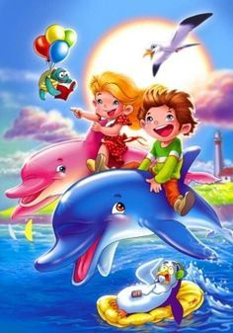
Запитання № 7
На даній картинці зображено права дитини на….
А) На освіту
Б) На вільний час, розваги
В) На життя
ВІДПОВІДЬ

Slide 31
Б) На вільний час, розваги
Вірна відповідь

